Slide 1
AVL 트리(Tree)

Slide 2
Part 01
AVL 트리(Tree) 이해
- Tree의 자식 노드 깊이 차이가 2 이상 생기는 경우 Tree의 벨런스 조정을 해야 한다
A
B
C
D
E
F
E

Slide 3
Part 01
AVL 트리(Tree) 이해
- Tree의 자식 노드 깊이 차이가 2 이상 생기는 경우 Tree의 벨런스 조정을 해야 한다
A
B
C
D
E
F
E

Slide 4
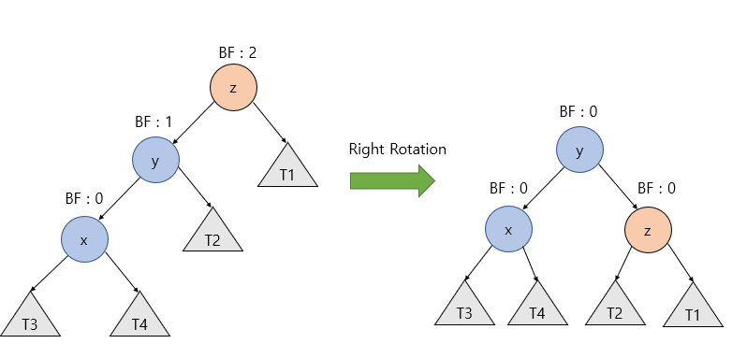
Part 01
AVL 트리(Tree) 이해
1. y노드의 오른쪽 자식 노드를 z노드로 변경한다. 2. z노드 왼쪽 자식 노드를 y노드의 오른쪽 서브트리(T2)로 변경한다.
출처 : 코드 연구소

Slide 5
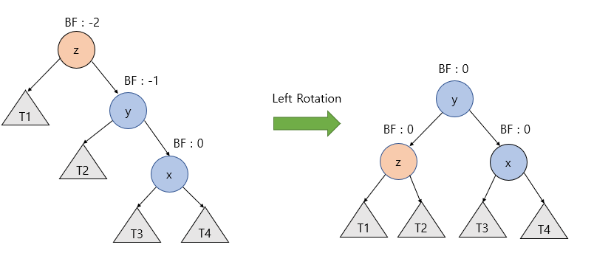
Part 01
AVL 트리(Tree) 이해
1. y노드의 왼쪽 자식 노드를 z노드로 변경한다. 2. z노드 오른쪽 자식노드를 y노드의 왼쪽 서브트리(T2)로 변경한다.
출처 : 코드 연구소

Slide 6
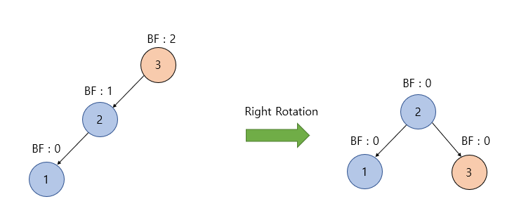
Part 01
AVL 트리(Tree) 이해
Left and Left 패턴(LL)
출처 : 코드 연구소

Slide 7
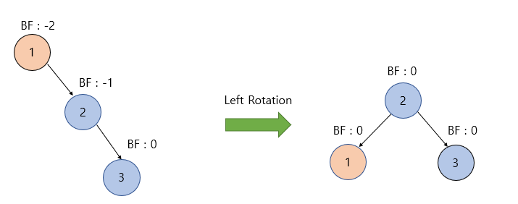
Part 01
AVL 트리(Tree) 이해
Right and Right 패턴(RR)
출처 : 코드 연구소

Slide 8
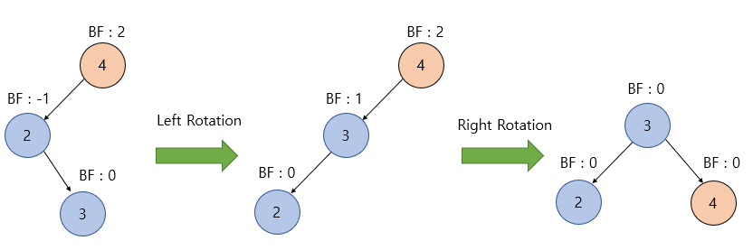
Part 01
AVL 트리(Tree) 이해
Left and Right 패턴(LR)
출처 : 코드 연구소

Slide 9
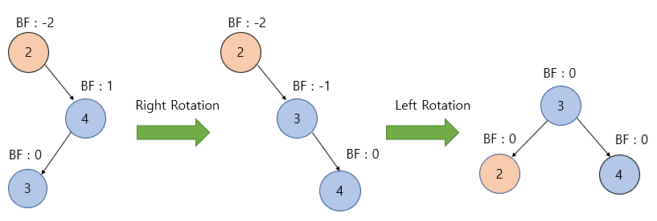
Part 01
AVL 트리(Tree) 이해
Right and Left 패턴(RL)
출처 : 코드 연구소

Slide 10
Part 01
AVL 트리(Tree) 깊이 계산
-왼쪽의 깊이에 오른쪽의 깊이를 뺀 값의 절댓값이 1을 초과해선 안 된다.
0 – 0 = 0
A

Slide 11
Part 01
AVL 트리(Tree) 깊이 계산
-왼쪽의 깊이에 오른쪽의 깊이를 뺀 값의 절댓값이 1을 초과해선 안 된다.
1 – 0 = 1
A
0 – 0 = 0
B

Slide 12
Part 01
AVL 트리(Tree) 깊이 계산
-왼쪽의 깊이에 오른쪽의 깊이를 뺀 값의 절댓값이 1을 초과해선 안 된다.
1 – 1 = 0
A
0 – 0 = 0
0 – 0 = 0
B
C

Slide 13
Part 01
AVL 트리(Tree) 깊이 계산
-왼쪽의 깊이에 오른쪽의 깊이를 뺀 값의 절댓값이 1을 초과해선 안 된다.
2 – 1 = 1
A
1 – 0 = 1
0 – 0 = 0
B
C
0 – 0 = -0
D

Slide 14
Part 01
AVL 트리(Tree) 깊이 계산
-왼쪽의 깊이에 오른쪽의 깊이를 뺀 값의 절댓값이 1을 초과해선 안 된다.
2 – 1 = 1
A
2 – 0 = 2
0 – 0 = 0
B
C
0 – 1 = -1
D
0 – 0 = 0
E

Slide 15
Part 01
AVL 트리(Tree) 깊이 계산
-왼쪽의 깊이에 오른쪽의 깊이를 뺀 값의 절댓값이 1을 초과해선 안 된다.
2 – 1 = 1
A
1 – 1 = 0
0 – 0 = 0
E
C
0 – 0 = -1
0 – 0 = 0
D
B

Slide 16
Part 01
AVL 트리(Tree) 깊이 계산
Left and Left 패턴(LL)
A
B
C
D
0
0
0
E
0
0
0

Slide 17
Part 01
AVL 트리(Tree) 깊이 계산
Left and Left 패턴(LL)
A
D
C
E
B
0
0
0
0
0
0

Slide 18
Part 01
AVL 트리(Tree) 깊이 계산
Left and Left 패턴(LL)
A
B
C
D
0
0
0
E
0
0
0

Slide 19
Part 01
AVL 트리(Tree) 깊이 계산
Left and Left 패턴(LL)
A
B
C
D
0
0
0
E
0
0
Temp
0
0

Slide 20
Part 01
AVL 트리(Tree) 깊이 계산
Left and Left 패턴(LL)
A
B
C
D
0
0
0
E
0
D
Temp
0
0
E
0
0
0

Slide 21
Part 01
AVL 트리(Tree) 깊이 계산
Left and Left 패턴(LL)
A
B
C
0
0
0
0
D
Temp
E
0
0
0

Slide 22
Part 01
AVL 트리(Tree) 깊이 계산
Left and Left 패턴(LL)
A
C
0
0
D
Temp
E
B
0
0
0
0

Slide 23
Part 01
AVL 트리(Tree) 깊이 계산
Left and Left 패턴(LL)
A
C
0
0
D
Temp
E
B
0
0
0
0

Slide 24
Part 01
AVL 트리(Tree) 깊이 계산
Left and Left 패턴(LL)
A
D
C
Temp
E
B
0
0
0
0
0
0

Slide 25
Part 01
AVL 트리(Tree) 깊이 계산
Left and Left 패턴(LL)
A
D
C
Temp
E
B
0
0
0
0
0
0

Slide 26
Part 01
AVL 트리(Tree) 깊이 계산
Left and Right 패턴(LR)
A
B
C
D
0
0
0
0
E
0
0

Slide 27
Part 01
AVL 트리(Tree) 깊이 계산
Left and Right 패턴(LR)
A
RR
B
C
D
0
0
0
0
E
0
0

Slide 28
Part 01
AVL 트리(Tree) 깊이 계산
Left and Right 패턴(LR)
LL
A
RR
B
C
D
0
0
0
0
E
0
0

